Slide 1

Notes:
Git과는 별개의 서비스로, Git의 온라인 저장소.
Git과 함께 파일 공유 및 협업을 위한 서비스.

Slide 2
브랜치 이해하기

Slide 3

Branch?
나뭇가지
분기
(회사 따위의) 지사
둘 이상으로 갈라지다

Slide 4
브랜치를 만드는 이유
프로젝트 작업을 두명이서 진행한다고 가정
현재 우리는 main 브랜치만 존재
main에서만 작업을 한다면?
작업자A는 커밋2 상태
작업자A가 커밋2 상태에서 test.txt의코드 수정 후 다음 커밋을 하게된다면?
작업자A
커밋1
작업자A
커밋2
main 브랜치
my.txt 생성
hello.txt 생성
test.txt 생성
작업자B
커밋2
클론
작업자B
커밋3
여기서 알 수 있는 사실은 작업시 항상 최신 커밋에서 작업을 해야한다는것!
hello.txt
텍스트 수정 작업
Notes:
현재 최신 커밋 상태는 커밋3인상태임.
작업자B가 한 커밋3까지는 정상적으로 올라가고 작업 A가 커밋한 코드는 이전 코드(커밋2)에 푸쉬한다고 오류가 발생
여기서 오류 해결 후 다음으로 이동
git-test폴더(작업자A), git-clone(작업자B) git-test에서 git pull origin main후 git push origin main하면 오류 해결됨

Slide 5
브랜치란?
브랜치란 저장소에서 하나의 독립적인 작업 공간을 뜻함
우리는 지금까지 main만 사용함
작업 진행하면서 여러가지의 브랜치를 생성 할 수 있음
앞으로 브랜치에서 작업 후 다시 합치는 작업(merge)을 항상 해야함
브랜치의 역할
독립적 작업 : 브랜치를 사용하면 다른 작업에 영향을 주지 않고 코드를 수정
기능 분리 : 개발, 테스트, 수정 등을 기준으로 기존 코드와 분리하여 작업
안전한 개발 : Git으로 배포된 메인 코드에 오류가 생기지 않도록 보호
동시 작업 : 동시에 여러명의 개발자가 서로 다른 브랜치에서 작업 가능
이력 관리 : 각 브랜치의 작업 이력을 관리할 수 있어서 언제, 누가 작업했는지 쉽게 추적 가능

Slide 6
브랜치 이해하기
브랜치는 나뭇가지의 뜻으로 하나의 나무에 여러 나뭇가지가 새 줄기를 생성하여 여러 갈래로 퍼지듯이 여러 데이터 흐름을 가리키며 분기라고도 함
test브랜치
커밋3
커밋3-1
커밋1
커밋2
main브랜치
커밋4
hello브랜치
Notes:
test.txt를 변경할 test브랜치
hello.txt를 변경할 hello브랜치

Slide 7
브랜치 이해하기 - 명령어
새로운 브랜치 생성
git branch 브랜치명(브랜치는 한번에 하나씩 생성)
ex) git branch test
브랜치로 이동
git checkout 브랜치명
ex) git checkout test
브랜치 생성과 브랜치로 이동을 한번에
git checkout -b 브랜치명
ex) git checkout –b test
로컬, 원격브랜치 전체 확인하기
git branch(로컬만)
git branch –a(로컬, 원격 둘다)
git branch –r (원격만)

Slide 8
브랜치 이해하기 - 명령어
로컬브랜치 삭제(작업 중이거나 Git에 올리지 않았다면 삭제 안됨)
git branch –d 브랜치명(여러 브랜치명 가능)
ex) git branch –d test hello
로컬브랜치 강제 삭제(작업중여도 삭제됨. 사용시 주의)
git branch –D 브랜치명
ex) git branch –D test
원격브랜치 삭제하기
git push origin –d 브랜치명(여러 브랜치명 가능)
ex) git push origin –d test

Slide 9
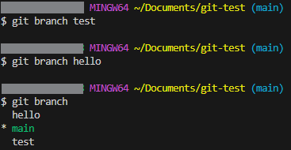
브랜치 이해하기
git-test 폴더에 test, hello 브랜치 생성하기

Slide 10
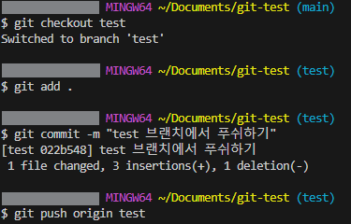
브랜치 이해하기
git-test 폴더의 test.txt파일에 내용을 추가하고 커밋 후 푸쉬하기
test 브랜치 이동
test 브랜치를 원격저장소로 푸쉬
add
commit
push
순서 외우고! 입력하기!

Slide 11
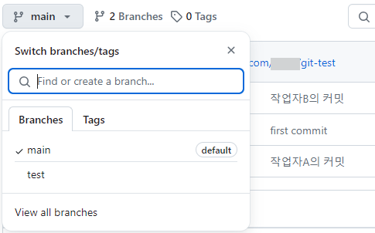
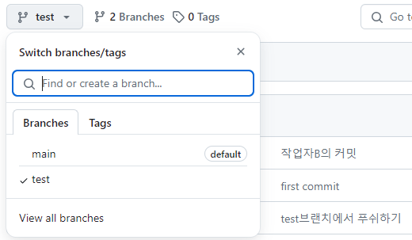

브랜치 이해하기
main 브랜치
test 브랜치
Notes:
=> branch.txt 파일 하나 더 생성후 푸쉬해주고 넘어가기.

Slide 12
브랜치 이동
브랜치를 이동시키면서 코드를 살펴볼 수 있는 이유는 [HEAD]라는 특수한 포인터 때문. 커밋을 가리킴
HEAD
test브랜치
커밋3
커밋3-1
커밋1
커밋2
main
로컬의 HEAD는 항상 최신의 커밋을 가리키고 있음

Slide 13
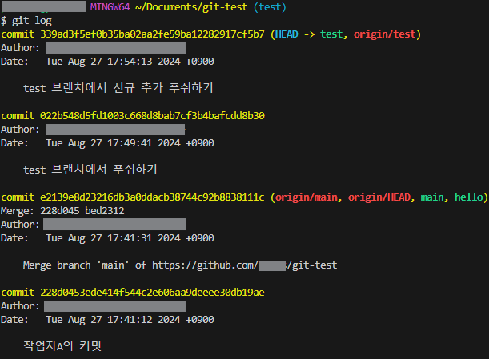
브랜치 이동
브랜치를 생성하고 푸쉬하게 되면 로컬저장소의 HEAD는 최신 커밋을 가리킴
원격저장소의 origin/HEAD는 기본 브랜치인 main를 가리킴
새로운 브랜치를 푸쉬했다고 해서 자동 으로 최신 커밋을 가리키지 않음
이는 새로운 브랜치는 원격저장소에 단지 추가되었을뿐 기본 브랜치에는 영향이 없기 때문
두 HEAD가 일치되게 하려면 병합 (merge)하면됨
Notes:
-notion 보기
https://www.notion.so/1dcd6fe891f2808897ade090db37ca77

Slide 14
브랜치 병합하기

Slide 15
브랜치을 왜 병합해?(merge)
작업 통합 : 여러 분기된 브랜치들을 메인 브랜치에 통합하여 최종 결과물을 만듬
기능 배포 : 새로 개발한 기능이나 수정사항을 프로젝트에 반영
코드 일관성 : 모든 개발자의 작업을 하나로 합쳐 코드를 일관성있게 유지
충돌 해결 : 다른 브랜치에서 발행한 코드 충돌을 해결하고 통합
버전 업데이트 : 팀원들이 작업 한 부분을 모아 최종 결과물을 완성하고 프로젝트의 버전을 최신상태로 업데이트 하여 배포

Slide 16
병합 명령어
기준이 되는 브랜치로 이동 후
ex) git checkout main(메인에 합칠 경우)
git merge 합쳐질 브랜치명
ex) git merge test
(merge 완료 후) git push origin 기준 브랜치명
ex) git push origin main

Slide 17
병합(merge) 이해하기
+
=
fast-forward
+
=
3-way merge
?
+
=
conflict(충돌)
Notes:
도형은 하나의 ＂파일(커밋)＂을 나타냄
동그라미는 "변경된 내용(추가 된 코드) 상징
왼쪽 도형(기존 브랜치) 변화 없음 / 오른쪽 도형(다른 브랜치)에서만 새 변화가 생김.
= fast-forward (빨리감기)
2. 두 브랜치 모두 서로 다른 곳을 수정
서로 충돌하지 않는 내용 -> git이 알아서 두 내용을 합쳐줌
3-way merge
뜻,
공통 조상
현재 브랜치
병합 대상 브랜치
이 3가지를 비교해서 병합함.
3. 두 브랜치가 같은 위치를 다르게 수정함.
git은 어느게 맞는지 스스로 결정하지 못함.
**충돌** 발생 ➔ 해결해야함.

Slide 18
fast-forward
main브랜치에서 분기한 브랜치가 기존커밋에 영향이 없는상태에서 다시 메인으로 병합할때
커밋3
커밋3-1
test브랜치
merge 전 상황
커밋2
main
커밋3
커밋3-1
main브랜치
merge 후 상황
커밋2
main
Notes:
merge후 로컬
특징 : 충돌 없이 병합

Slide 19
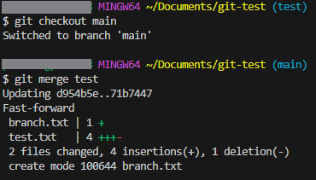
fast-forward
push로 원격저장소에 반영
명령어 입력 후 merge에 성공하면
fast-forward merge라고 알려줌

Slide 20
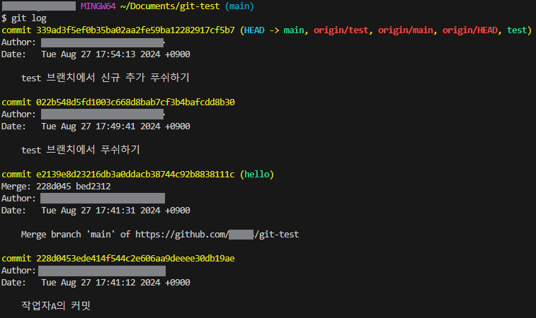
fast-forward
병합완료 후 origin/HEAD가 최신 커밋을 가리키는 것을 확인 할 수 있음
이전 그림에서 커밋3-1

Slide 21


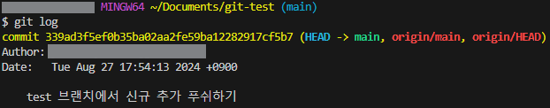
merge 완료하기
merge 완료 한 브랜치는 삭제
원격저장소 브랜치 삭제
로컬저장소 브랜치 삭제
git log 확인

Slide 22
3-way merge
두 브랜치가 각각의 작업 후 하나로 합칠때
공통되는 조상이 동일 해야함. 여기서 커밋2는 공통 조상(Base)
커밋3
커밋3-1
test브랜치는 병합 후 삭제됨
이제 이 분기가 main브랜치
커밋1
커밋2
HEAD
커밋4
git checkout hello
hello브랜치
Notes:
hello브랜치로 이동
hello.txt 파일 수정 후 add, commit, push

Slide 23
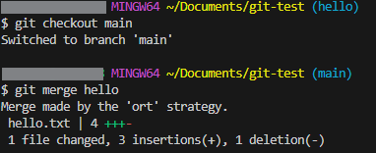
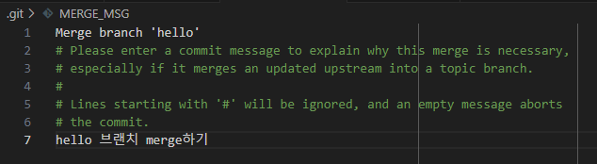
3-way merge
브랜치 이동 후 hello.txt파일에 내용을 추가하고 커밋 후 푸쉬
수정된 내용을 main으로 이동 후 병합
fast-forward가 없음
git merge hello 입력시 위와 같은 탭이 열리게 됨
메시지 작성 후 탭을 닫게되면 merge완료
메시지는 작성 안해도 됨
이 메시지는 commit history에서 확인 할 수 있습니다
Notes:
ort는 git이 merge하는 전략의 이름 https://blog.outsider.ne.kr/1707
git push origin main해서 원격저장소에 반영 후 hello브랜치 삭제
Git에서 병합(merge)할 때, 내부적으로 어떤 방식으로 충돌을 해결하고 파일을 합칠지를 결정하는 병합 엔진입니다.
📌 쉽게 말해:
git merge를 했을 때, **"어떻게 두 커밋을 합칠까?"**를 처리하는 전략 중 하나예요.

Slide 24
3-way merge
두 브랜치 커밋(3-1, 4)과 조상 커밋(2) 총 3개의 커밋이 merge에 관여하기 때문에 3-way라고 불리게됨
merge완료 시 결과를 담은 커밋(5)이 생성됨(병합커밋)
협업에서 사용되는 merge가 3-way
커밋3
커밋3-1
커밋1
커밋2
HEAD
커밋4
커밋5

Slide 25
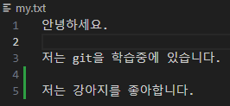
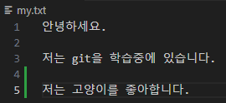
실습. merge 해보기
현재 main브랜치에서 dog, cat브랜치 생성
dog브랜치 이동 후 my.txt 파일을 수정한뒤 git에 올리기
main브랜치에서 dog브랜치 병합(dog브랜치 삭제)
병합 완료 후 cat브랜치로 이동
cat브랜치에서 my.txt파일을 수정한뒤 git에 올리기
main브랜치에서 cat브랜치 병합
7. 꼭 5번째 줄을 수정!
cat브랜치 병합 후 무슨 메시지가 뜨는 지 확인
Notes:
이 전 이미지에서 커밋 5상태
여기서 중요한건 5번째줄을 수정해야한다는것!

Slide 26
브랜치 충돌

Slide 27

브랜치 충돌 이해하기
두명 이상의 개발자가 같은 파일의 같은 부분을 작업할 때 일어나는 현상
Git이 자동으로 병합하지 못하고 수동으로 해결해야함
충돌 해결 후 작업을 진행
오류가 아닌 코드의 충돌일 뿐
충돌이 났을때는 수동으로 충돌 해결 후 진행하면 됩니다

Slide 28
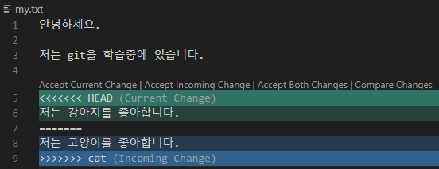
브랜치 충돌 해결하기
ctrl + z (되돌리기) 해줄 수 있으니 자유롭게 눌러보셔도 됩니다
Accept Current Change : 위 코드만 남김
Accept Incoming Change : 아래 코드만 남김
Accept Both Changes : 위,아래 코드 남김
Compage Chages : 새 탭에서 두 코드 보여줌
<<< 특정 Tool 에서 보일 때

Slide 29
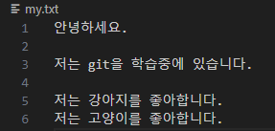
브랜치 충돌 해결하기
방법 : 원하는 코드만 남기기(코드는 둘다 남긴다고 가정) <<<<<< HEAD, ======, >>>>>> cat 을 수동으로 삭제 후 저장

Slide 30
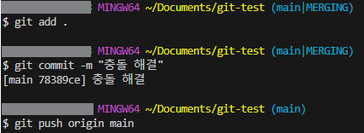
브랜치 충돌 해결하기
모두 완료 후 Git에 add, commit, push
이 후 모든 브랜치 삭제

Slide 31
브랜치 이름 규칙

Slide 32
브랜치 이름 규칙
일반적인 규칙들(회사마다 다를 수 있음)
main브랜치에서는 직접 작업하거나 커밋하지 않음
브랜치 명명 규칙
하나의 브랜치에는 하나의 작업!!
feature | 기능개발 | feature/기능명 | 신규 기능 개발
hotfix | 수정 | hotfix-1.0.1 | 버그 수정. 1.0 버전에 첫번째
release | 배포 | release-1.0 | 배포 1.0
develop | 개발테스트 | develop | 배포 전 개발 테스트 용
Notes:
지금은 여러분이 사용하고 싶은 이름은로 배포하셔도 됩니다.

Slide 33
버전?
버전 이름이 8.1.5 일때
첫번째 숫자 8은 코드에 많은 변화가 있을때 사용
예) 대규모 업데이트
두번째 숫자 1은 새로운 기능이 추가 또는 업그레이드 되었을때 사용
예) 00 기능이 변경
세번째 숫자 5는 패치 혹은 버그 수정시 사용
예) 로그인 오류 해결
Notes:
✅ 버전 번호란?
버전 번호는 보통 X.Y.Z 형식으로 표기합니다.
X: 주버전(Major Version)
Y: 부버전(Minor Version)
Z: 패치 버전(Patch Version

Slide 34
Commit 되돌리기

Slide 35
Commit 되돌리기
Commit 되돌리기는 Git이 익숙해지기 전까지 사용안해도 무관
자주 사용 안할 수도 있는 명령어
Git의 커밋을 이전상태로 되돌릴 때 사용
코드가 모두 삭제될 수도 있으므로 사용시 주의 해야함

Slide 36
reset
git reset (옵션) <이동할 커밋>
예) git reset --hard HEAD^2
이동할 커밋
HEAD~n : n번째 조상 커밋으로 이동
HEAD^n : 병합커밋에서 사용하며 n번째 부모로 이동
옵션값
--soft : 스테이징에는 올라가 있으며 커밋만 다시 하고 싶을때
--mixed(기본값) : 스테이징, 커밋을 모두 취소하고 다시 하고 싶을때
--hard : 최근 변경사항을 모두 삭제하고 이전 커밋으로 돌아가고싶을때
협업시에는 사용을 안하는게 좋음
Notes:
git은 커밋을 숫자로가 아니라 참조 기반으로 표현함.
가장 기본 참조는 “HEAD” 현재 내가 가리키고 있는 커밋.
HEAD~n : 직전 커밋에서 n 단계 위(과거)로 올라감
HEAD~1 : 바로 이전 커밋
HEAD~2 : 이전의 이전 커밋
HEAD^n : 부모 중 n번째 커밋으로 이동
주로 병합 커밋에서 사용됨 (merge commit)
HEAD^1 ➔ 첫 번째 부모 (main 브랜치)
HEAD^2 ➔ 두 번째 부모 (feature 브랜치)
병합 커밋에서 어떤 부모로 되돌아갈지를 지정하는 것이 HEAD^n입니다.

Slide 37
reset
HEAD
main 브랜치
커밋1
커밋2
커밋3
커밋4
병합 커밋
커밋5
커밋6
다른 브랜치
이동 명령어 예시 HEAD^1 : 병합커밋의 첫번째부모로 main 브랜치의 커밋4와 병합된 것이므로 커밋4
HEAD^2 : 병합커밋의 두번째 부모로 다른 브랜치의 커밋6과 병합된 것이므로 커밋6
HEAD~1 : 이전 커밋인 부모 커밋4
HEAD~2 : 두번째 조상 커밋인 커밋3
HEAD~3 : 세번째 조상 커밋인 커밋2

Slide 38
revert
git revert <이동할 커밋>
특정 커밋을 취소하는 새로운 커밋 생성
기존 커밋 이력을 유지하면서 변경 사항을 되돌리는 새로운 커밋 생성
특정 커밋을 기준으로 되돌리며 필요시 여러커밋을 순차적으로 되돌리기
사용시에는 최근 커밋부터 되돌리기
reset과의 차이점
reset은 커밋이력을 삭제하면서 이전으로 되돌림
revert는 기존 커밋이력을 남기고 변경된 새로운 커밋을 생성
협업에는 reset보다는 revert를 권장
Notes:
git revert 명령어에서 되돌릴 커밋을 지정할 때는 "커밋 코드(hash)"를 입력해야 함.

Slide 39
revert
HEAD
main 브랜치
커밋1
커밋2
커밋3
커밋4
커밋3이 잘못되어 되돌린다면 => git revert 커밋3
HEAD
main 브랜치
커밋1
커밋2
커밋3
커밋4
커밋5
커밋5는 커밋3을 되돌린 커밋

Slide 40
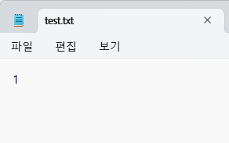
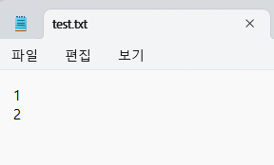
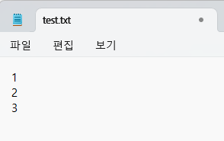
실습. Reset, Revert
아래와 같이 텍스트 파일의 내용을 변경하며 커밋 3회 수행
commit 1
commit 2
commit 3

Slide 41
실습. Reset, Revert
Revert를 사용하여 commit 1 상태로 되돌리기
Reset을 사용하여 commit 3 상태로 되돌리기
Revert를 사용하여 commit 2 상태로 되돌리기
git log --oneline 으로 커밋 상태를 확인하고 스크린샷으로 찍어 노션 댓글에 올리기
Notes:
git log --oneline
git reset --hard 4c58666
이 명령을 실행하면:
현재 브랜치(HEAD)가 c 커밋으로 이동하고
그 이후에 있었던 revert 커밋 두 개는 사라짐

